Slide 1
Муниципальное бюджетное
общеобразовательное
учреждение средняя общеобразовательная
школа № 38 (многопрофильная)
им. В.М. Дегоева
КОНКУРС НА ПРИСУЖДЕНИЕ ПРЕМИЙ ЛУЧШИМ УЧИТЕЛЯМ ЗА ДОСТИЖЕНИЯ В ПЕДАГОГИЧЕСКОЙ ДЕЯТЕЛЬНОСТИ В 2019 ГОДУ
Чехоева Залина Хасановна
учитель осетинского языка
и литературы
Владикавказ 2019

Slide 2
Чехойты Зæлинæ.
38-æм скъолайы ирон æвзаджы ахуыргæнæг.
Æз дæн ирон.
« Æз дæн ирон «сæрыстырæй фæзæгъын
Цæрын Ирæн йæ хъæбысы уæндон.
Йæ уæрæх уынгты зæрдæрухсæй фæцæуын
Мæ дзырд,мæ сулæфт- зæрдæйы фæндон.
Мæ Ирыстон!Дæ ном æмæ дæ кадæн
Дæттын фæстаг сулæфты онг мæ цард.
Дæуæн Ирыстон,куыд мæ ныййарæг мадæн
Фæхæсдзынæн дæ кой дунейыл дард.
Ирон дзырд- мæ хæцæнгарз,мæ хотых
Дæуæй ныфсджын ‘ мæ намысджын куы дæн.
Дæуæй цæуынц зæрдæйы рухс,монон тых
Дæуыл мæ фæстаг зарæг дæр уыдзæн.
Рæзгæ фæлтæр! Хæссут уæ сæрмæ уастæн
Уæ хъомылгæнæг-мадæлон æвзаг.
Нæй хатыргæнæн дзæгъæл бонты азтæн
Уæ соммæ райсæд алчидæр йæ фаг.
«Æз дæн ирон» -сæрыстырæй-иу зæгъут
Цæрут уæндонæй Иры хъæбысы.
У уе’ппæтæн фæндагамонæг,зонут
Йæ буц куывды уæ алкæй дæр мысы.

Slide 3
Общие сведения о
педагогическом работнике
Фамилия, имя, отчество | Чехоева Залина Хасановна
Дата рождения | 29 июнь1963года
Адрес места работы, телефон | 362035 РСО-Алания г. Владикавказ ул. Гугкаева 24, МБОУ СОШ № 38, 51-52-75 SK38os.27@mail.ru
Домашний адрес, телефон, электронная почта | РСО-Алания г. Владикавказ , ул. Г.Дзусова, 3/6 кв. 14, т. 99-07-38
Сведения об образовании | СОГУ им. К.Л. Хетагурова, факультет осетинской филологии 1986.
Стаж работы | Общий трудовой – 40 Педагогический –33, в данном ОУ – 23
Квалификационная категория | высшая
Занимаемая должность | Учитель осетинского языка и литературы, в данном ОУ с 1996 года
 | 1. . Почётная грамота Министерства образования и науки РСО – Алания , 2016 год; 2. 2017 году победитель республиканского конкурса педагогического мастерства «Моя методическая копилка - 2017», 3. 2017 году награждена Почетн ым званием « Почетный работник сферы образования Российской Федерации», 4. 2018 году – благодарность АМС г. Владикавказа за многолетний добросовестный труд в сфере образования, за активное участие в различных конкурсах и олимпиадах.

Slide 4
 | 9. Грамота X Регионального конкурса молодых исследователей «Ступень в науку» в рамках Федеральной научно-образовательной программы творческого и научно-технического развития детей и \ молодёжи «Национальное достояние России» за подготовку победителя, 2013 год; 10. Благодарственное письмо Межшкольной Гуманитарной Интеллектуальной Ассоциации МГИА КЛИиО « Юный интеллектуал» за подготовку победителя общероссийcкого конкурса «Край родной, навек любимый» в номинации « Мои звёздные земляки», 2015 год; 11. Благодарственное письмо Министерства образования и науки РСО-Алания и Республиканского дворца детского творчества за подготовку победителя региональной конференции « Не позволим, не дадим памяти забыться», посвященной 70-летию Великой Победы, 2015 год; 12. Благодарность Министерства образования и науки РСО- Алания и Республиканского центра детского и юношеского туризма и экскурсий за подготовку победителя VIII Республиканского литературно – краеведческого конкурса « Я и мой край», 2015 год; 13. Благодарственное письмо СОРИПКРО за подготовку победителя в Открытых Шегреневских ученических чтениях, 2013 год.
Членство в комиссиях и экспертных группах. | Член экспертной группы по проверке олимпиадных работ по осетинскому языку и литературе с 2018 года; Эксперт на Шегреновких ученических чтениях ( с международным участием)
Повышение квалификации | 1.Удостоверение о повышении квалификации по дополнительной профессиональной образовательной программе «Развитие профессиональных компетенций педагогических работников (учителей осетинского языка и литературы) в контексте требований ФГОС», в объеме 108/14 ч., 2017 год. 2. Удостоверение о повышении квалификации по дополнительной профессиональной образовательной программе «ФГОС ООО: содержание и технологии введения. Осетинский язык и литература», в объеме 36 ч., 2017год. 3. сертификат СОРИПКРО подтверждает, что прошла обучение по программе «Подготовка организаторов в аудитории и организаторов вне аудитории пункта проведения государственной итоговой аттестации по образовательным программам основного общего и среднего общего образования в 2018 году» в объеме 8 часов.
 | 9. Грамота X Регионального конкурса молодых исследователей «Ступень в науку» в рамках Федеральной научно-образовательной программы творческого и научно-технического развития детей и \ молодёжи «Национальное достояние России» за подготовку победителя, 2013 год; 10. Благодарственное письмо Межшкольной Гуманитарной Интеллектуальной Ассоциации МГИА КЛИиО « Юный интеллектуал» за подготовку победителя общероссий- ского конкурса «Край родной, навек любимый» в номи- нации « Мои звёздные земляки», 2015 год; 11. Благодарственное письмо Министерства образования и науки РСО-Алания и Республиканского дворца детского творчества за подготовку победителя региональной конференции « Не позволим, не дадим памяти забыться», посвященной 70-летию Великой Победы, 2015 год; 12. Благодарность Министерства образования и науки РСО-Алания и Республиканского центра детского и юношеского туризма и экскурсий за подготовку победителя VIII Республиканского литературно – краеведческого конкурса « Я и мой край», 2015 год; 13. Благодарственное письмо СОРИПКРО за подготовку победителя в Открытых Шегреневских ученических чтениях, 2013 год.
Членство в комиссиях и экспертных группах. | 1. Член жюри VI Межрегионального творческого конкурса – фестиваля учителей родных языков Северо – Кавказского федерального округа « Мы разные – но мы равные», 2016 год; 2. Член экспертной группы… 3. Член жюри республиканского конкурса «Лучшая методическая копилка учителя осетинского языка и литературы – 2014», 2014год; 4. Член жюри республиканского VIII открытого конкурса исследовательских работ и проектов младших школьников « Я познаю мир», 2014 год;
Повышение квалификации | 1. Удостоверение о повышении квалификации. СОРИПКРО, с 09.06.2008 по 18.06.2008г;.2009г по 15.06 2009 год. 2. Удостоверение о повышении квалификации. СОРИПКРО, по дополнительной профессиональной программе « Организация профессиональной деятельности учителя осетинского языка и литературы в условиях перехода на ФГОС», 108 часов, 21.06.2014 год.

Slide 5
«Посредственный учитель излагает.
Хороший учитель объясняет.
Выдающийся учитель показывает.
Великий учитель вдохновляет»
Уильям Уорд
Оглавление

Slide 6
Наличие собственной методической разработки
по преподаваемому предмету, имеющей положительное заключение по итогам апробации в профессиональном сообществе
Мною разработан дидактический материал по теме «Глагол», который активно используется учителями школы. ( в 2009 году эта разработка была представлена на республиканском конкурсе учебно-методических разработок по предметам национально-регионального компонента, где была отмечена грамотой).
Экспертная рецензия на дидактический материал прилагается.
♦ Таказов Федар Магомедович – кандидат филологических наук, заведующий отделом фольклора и литературы СОИГСИ ВНЦ РАН.
Особенностью педагогической моей деятельности является научный подход к изучаемому материалу, умелое использование содержания урока для реализации воспитательной задачи.

Slide 7
Высокие результаты учебных достижений обучающихся при их позитивной динамике
Средние показатели по предмету за три года
Учебный год Показатель | 2016-2017 | 2017-2018 | 2018-2019
Успеваемость, % | 100 | 100 | 100
Качество знаний, % | 78 | 89 | 97
СОУ, % | 73 | 82 | 86
Средний балл | 4,3 | 4,4 | 4,5
Наблюдается положительная динамика качества знаний, степени обученности

Slide 8
Высокие результаты внеурочной деятельности обучающихся по учебному предмету
Победители и призёры Всероссийских, региональных и муниципальных конкурсов и конференций
год | ФИО | кл | конкурс | уровень | Статус
2016 | Кулова Вероника Георгиевна | 8 | «Наша Родина-Россия» | Всероссийский | Победитель
2016 | Парастаева Анна Теймуразовна | 8 | «Измени мир к лучшему!» | Всероссийский | Лауреат
2016 | Команда «Аллонтæ» | 10 | ХIХ Республиканская интеллектуальная игра «Зондабитæ» | Региональный | Призер
2016 | Марзоева Динара Владиславовна | 8 | Республиканский конкурс сочинений | Региональный | Лауреат
2016 | Парастаева Анна Теймуразовна | 9 | Республиканские Колиевские чтения | Региональный | Победитель
2017 | Потапова Кристина Сергеевна | 11 | Республиканский конкурс литературного творчества | Региональный | Победитель
2017 | Команда «Аллонтæ» | 10 | ХХ республиканская интеллектуальная игра «Зондабитæ» | Региональный | Победитель
2017 | Парастаева Анна Теймуразовна | 9 | «Юный исследователь» | Всероссийский | Победитель
2017 | Таймазова Алана Артуровна | 6 | IX Республиканский литературно- краеведческий конкурс | Региональный | Победитель
2017 | Парастаева Анна Теймуразовна | 8 | «Ступень в науку» | Региональный | Грамота
2017 | Парастаева Анна Теймуразовна | 8 | IVРеспубликанский конкурс чтецов « И помнит мир спасенный» | Региональный | Победитель
2017 | Парастаева Анна Теймуразовна | 9 | «Ступень в науку» | Региональный | Победитель
2018 | Парастаева Анна Теймуразовна | 9 | Открытые Шегреновские чтения | Региональный | Победитель

Slide 9
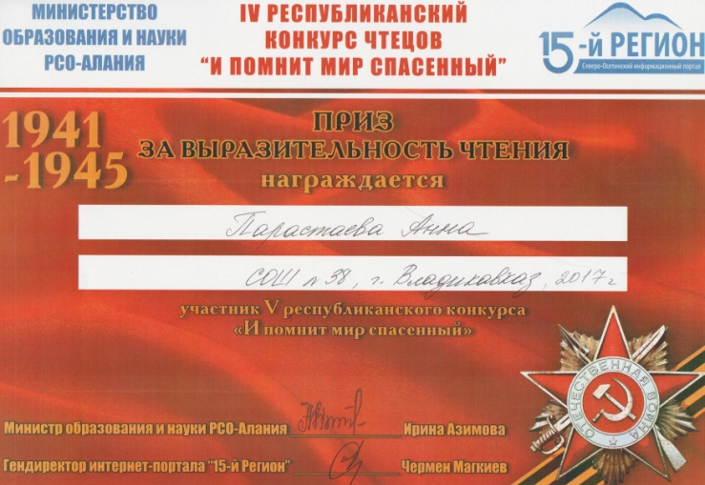
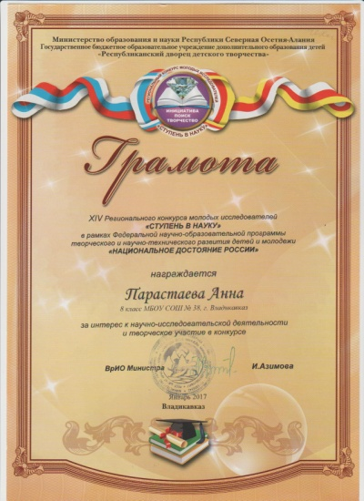
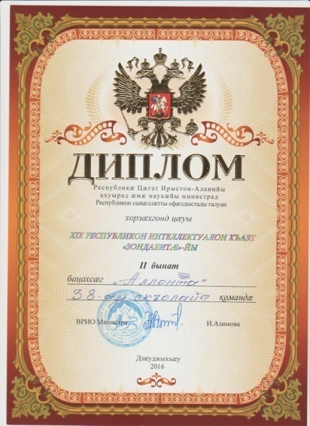
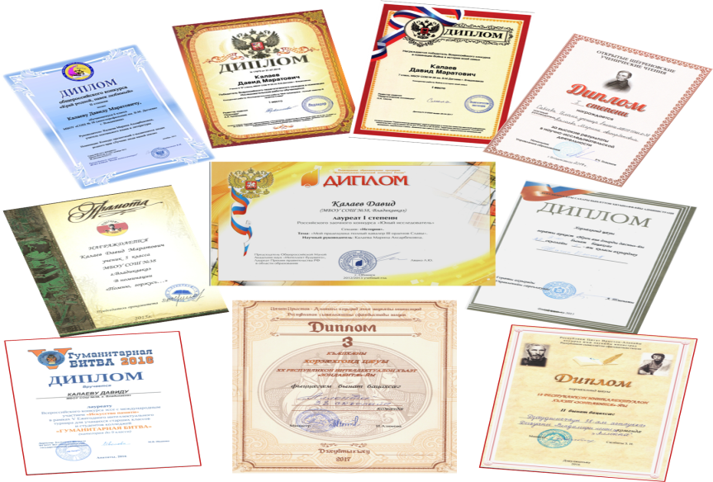
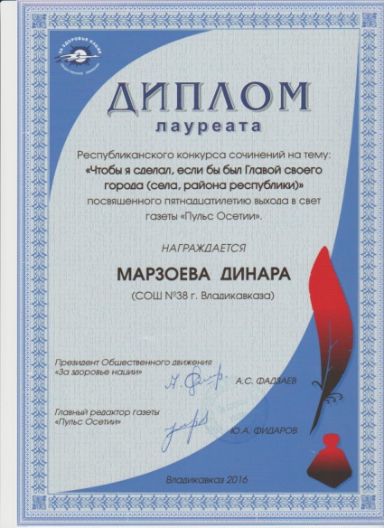
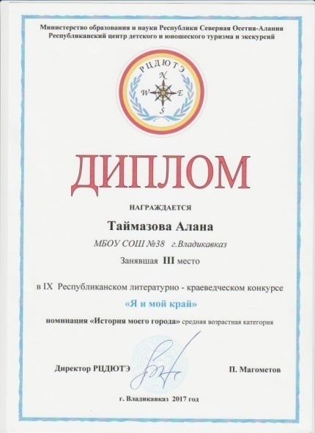

Slide 10
Создание учителем условий для адресной работы с различными категориями обучающихся
Не секрет, что как школьный предмет осетинский язык, к сожалению, не у всех учащихся пользуется популярностью. Поэтому я стараюсь прививать любовь к родному языку, к своим истокам, к традициям, обычаям, культуре и истории своего народа. Вырабатывать у детей интерес к его изучению.
Результаты успеваемости за 2017-2018 учебный год
в сравнении с предыдущим 2016-2017 учебным годом.
Учащиеся, повысившие результат | Количество
С «3» на «4» | 9
С «4» на «5» | 8
Повысили оценку 17 обучающихся – 15%
Результаты успеваемости за 2018-2019 учебный год
в сравнении с предыдущим 2017-2018 учебным годом.
Учащиеся, повысившие результат | Количество
С «3» на «4» | 16
С «4» на «5» | 12
Повысили оценку 18 обучающихся – 17%

Slide 11
Обеспечение высокого качества организации образовательного процесса на основе эффективного использования современных образовательных технологий

Slide 12
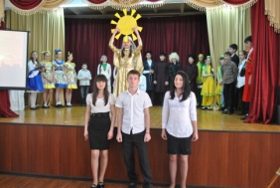
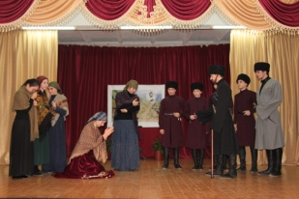
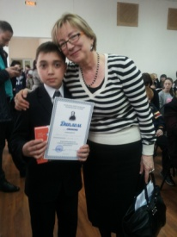
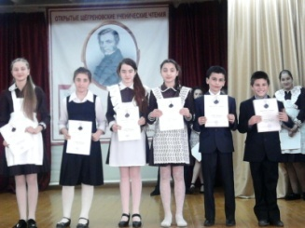
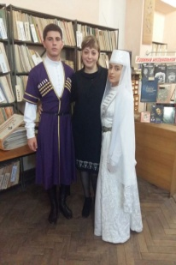
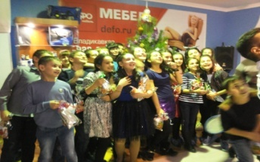
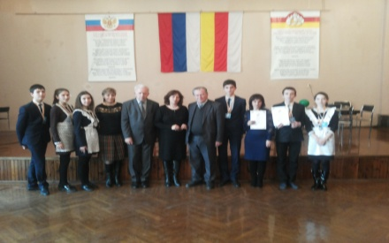
Формы внеклассной работы
Сценки Игры
Фотовыставки Экскурсии
Осетинский язык
Исследования Проекты Наблюдения
Во внеклассной работе использую самые разнообразные формы, которые способствуют развитию познавательного интереса у учащихся к предмету, формируют коммуникативные, информационные, организационные умения и навыки.

Slide 13
Мой девиз:
Успешный ученик
Успешный учитель
Всесторонне развитая личность
Счастливые родители

Slide 14
« В каждом человеке есть солнце, только Дайте ему светить! »
Сократ

Slide 15
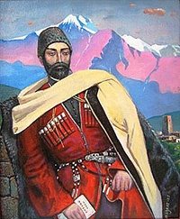
«Ирон дæ ды?
Уæд дзур, мæ хур,
иронау.
Къостайы ’взаг -
æрдхæрæны æвзаг!
Мæйдар æхсæв ныррухс кæны уый бонау,
Ирон æвзаг ирон
фарнæй у дзаг!
Айларты Михал.

